Slide 1

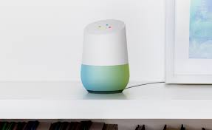
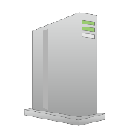





ストック管理IoTで稼ぐためのシナリオ(デバイス)
解析データ
(使用頻度など）
外部サービスとの連携
調味料メーカー
Cloud
機器情報取得
ログ解析
機器制御
調味料管理
機器管理
残量情報
Goole,Amazon、appleなど
ホームアシスタント
デバイスと連携
ECサイト
広告出稿
Wi-Fi
解析データ
広告出稿
レシピサイト
Notes:
ストック管理IoTで稼ぐためのシナリオ(クラウドサービス)
・各センサからクラウドに集まったデータを収集・分析する
・例えば、調味料メーカーへの提案に対しては、調味料の使用頻度データを分析
自社の調味料の利用頻度や、１回あたりの使用頻度などのデータ蓄積、把握が可能となる。
・また、同じ調味料を習慣的に購買させるため、LINE通知を利用して、
残量通知のタイミングで広告を出すことも可能。

Slide 2
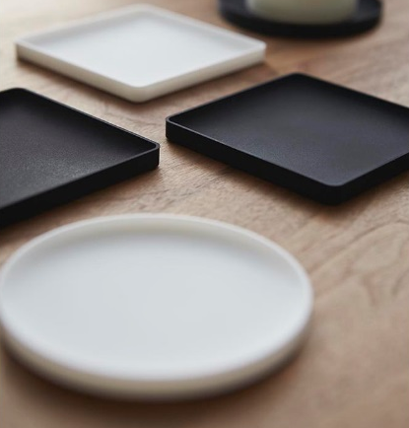
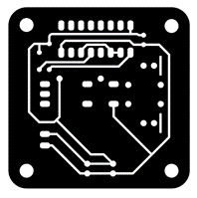
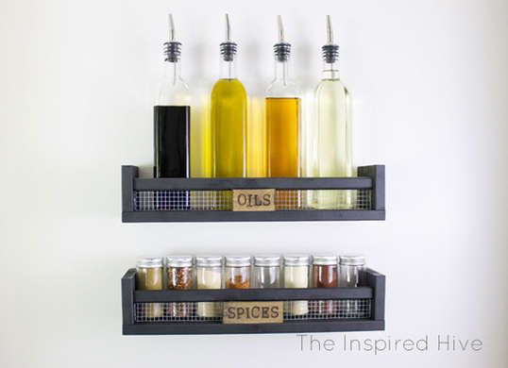

今後の方向性
重量測定センサモジュールの開発
筐体のスリム化
スペック
・MPU、シリアルフラッシュROM、DC/DCを搭載
無線LANモジュールを搭載
ひずみゲージ内蔵
TELEC認証取得済
機能
無線アクセスポイント接続時に、クラウドへ
機器を自動登録
重量の自動取集と残量計算
機器制御
既存のキッチン収納に「ちょい足し」できる
コースター程度のサイズする
Notes:
■ストック管理IoTで稼ぐためのシナリオ(デバイス)
・センサはあくまでも「ちょい足し」インテリア
・ユーザーにストレスなく、コースター程度のサイズにする必要がある。

Slide 3
AIoTモジュール
キャッチフレーズのベクトルを統一する
ARMベースのMPUを内蔵した、無線LANの通信ボードをご提供
専用のコネクタを介して接続し、お客様機器をAIoTクラウドにつなぎます。
クラウドへのデータ創出とクラウドからの指示待ち受け、クラウド連動対話が可能になります。
ハードウェア
MPU、シリアルフラッシュROM、DC/DCを搭載
無線LANモジュールを搭載
送受信周波数範囲：1ch～13ch
中心周波数：2412MHz～2472MHz
通信方式：IEEE802.11 b/g/n
パターンアンテナ内蔵
音声コーデック内蔵
TELEC認証取得済
機能
無線アクセスポイント接続時に、AIoTプラットフォームへ機器を自動登録
データ取集と遠隔機器制御
接続した機器のデータ（ステータスなど）をクラウドへアップロード可能
クラウドサービスから、接続した機器を遠隔で制御可能（リアルタイム指示待ち受け）
ECHONET Lite Ready機器であれば、ECHONETプロパティによる通信も可能
音声対話
クラウドからの指示による音声発話が可能（指定された音声をダウンロードして再生）
クラウド上のAIとの音声対話が可能（AIoT対話エンジンとの連動） ※ 上位モデルのみ
AIoTプラットフォームからの指示により、ネットワーク経由でファームウェアアップデート可能
AIoTボードと同等機能を持つソフト通信モジュール（SDK）につきましては、ご相談に応じます
Notes:
【このページのメッセージ、狙いなど】
【口頭補足すべき内容など】
【サンプルスクリプト】

